Slide 1
Třídní schůzky
16. dubna

Slide 2
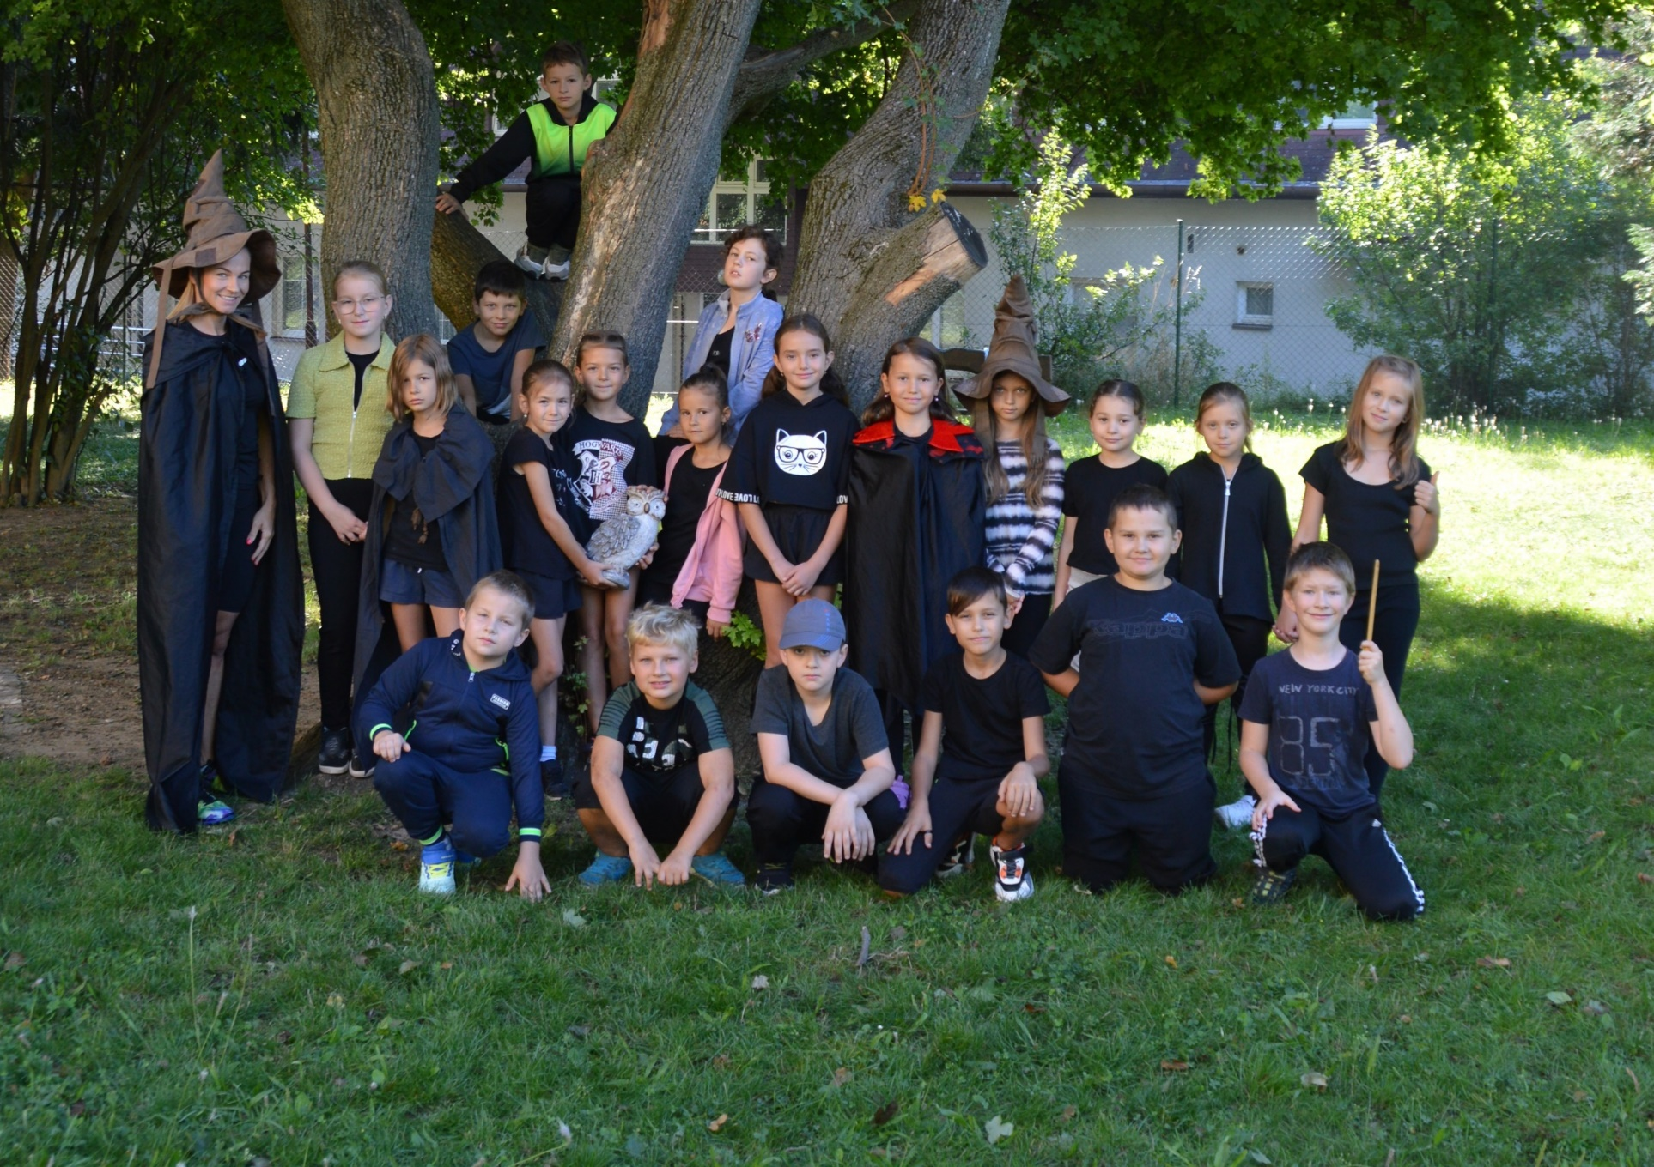

Slide 3
- Volby do školské rady - Třídní fond - Akce: duben - červen, školní výlet - Hodnocení žáků, volitelné předměty, průběh výuky - Poděkování (Velikonoční dílny, spolupráce) …aneb o čem bude dnes řeč

Slide 4
Plánované akce
Duben
23.4 Hodina golfu v areálu školy
25.4 Den Země
26.4 Výchovný koncert ZUŠ

Slide 5
Plánované akce
Květen
13.5 Focení
24.5 Projektový den Světadíl
31.5 Veselí – přírodovědná exkurze / planetárium
cca 200,-/ žák včetně dopravy

Slide 6
Plánované akce
Červen
11.6 Školní výlet – Olomouc
18.6 Famfrpálový turnaj – vyhodnocení soutěže o třídní pohár + spaní ve škole
21. 6 Odevzdávání učebnic, rozdávání výkresů, úklid třídy
24.6 Kočovné divadlo Kyjov
25.6 Rozloučení s dětmi ve třídě
27.6 Slavnostní zakončení školního roku v kině
28.6 Vysvědčení

Slide 7
ŠKOLNÍ VÝLET
Doprava: vlakem 7:47 ze Starého Města (sraz 7:30), návrat: 16:53 do Starého Města
Program: 9:00-10:30 Vlastivědné muzeum
11:00-12:00 Oběd (Mac Donald)
12:15- 15:00 Záchranná mise profesora Kaliméra + herní zóna
15:10 Odjezd autobusem na hlavní nádraží
16:00 Odjezd vlakem
Cena: doprava: 454,- (154,- vlak + MHD , 260,- mise, 30,- vstup do muzea) +
kapesné na oběd
-

Slide 8
Třídní fond, žádost o sponzorský dar
- vyučtování v třídním fondu aktuálně 277,- / žák
- Vybírám: 500,- školní výlet + 500 ,- (další akce)
Sponzorský dar
- O pohár Harryho Pottera, odměny pro žáky

Slide 9
Děkuji
za spolupráci, účast na
akcích školy a pozornost

